Slide 1


电商DevOps实践之路
演讲人：陈云
时间：2018年6月
IT电商研发处

Slide 2
1
背景
2
基本概念
目 录
3
DevOps流程展示
CONTENTS
4
DevOps技术简介
5
未来计划

Slide 3
01
2018 Background
2018
背景

Slide 4

背景
Background
春秋IT信息化
业务流程的信息化，有序的将信息化渗透到公司生产经营管理的各个环节，有效提升了业务运作能力，实现了“信息化与公司发展战略相一致、信息化与公司管理模式相一致、信息化与业务需求相一致

Slide 5
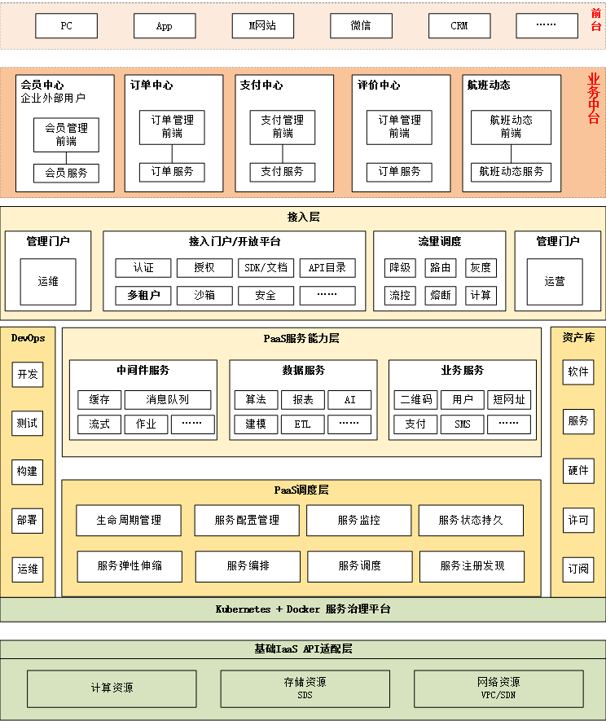
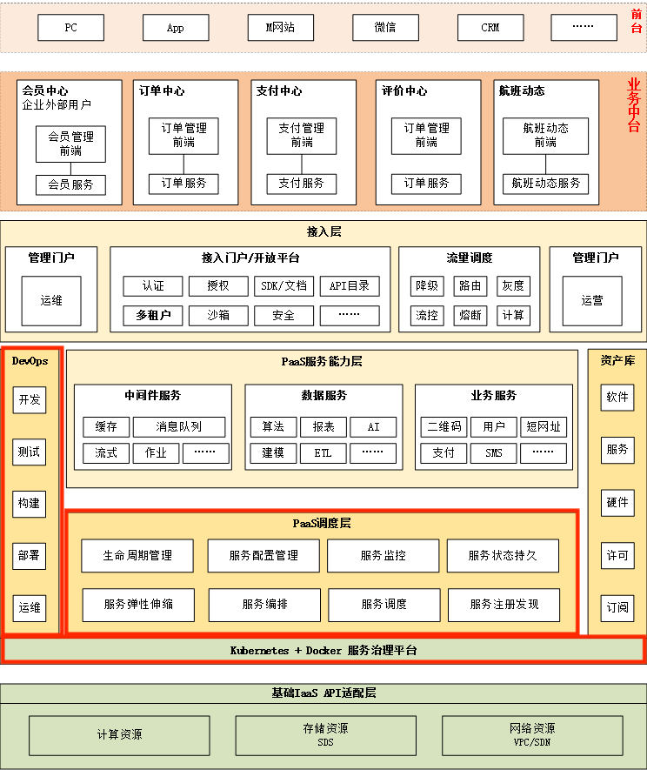
电商总体架构规划

Slide 6
电商容器平台进度
Container platform project progress
电商容器平台 正式命名为:Gaia
Gaia职责
Gaia主要功能特点
为业务系统提供统一、稳定的基础运行环境以及平台基础服务,例如：监控，日志，配置中心等
节点管理
Docker容器编排部署
负载均衡
资源监控[服务器、网络]
反向代理
服务API管理
Gaia价值
资源调度
服务注册与发现
分布式配置管理和协同
提高服务器资源利用率/降低硬件资源的投入成本
自动化运维部署 大大降低了人工维护成本
高效的软件交付能力,能快速响应业务需求

Slide 7
电商架构设计目标
Always on line！
电商服务永远在线！

Slide 8
02
2018 Concept introduction
2018
基本概念

Slide 9
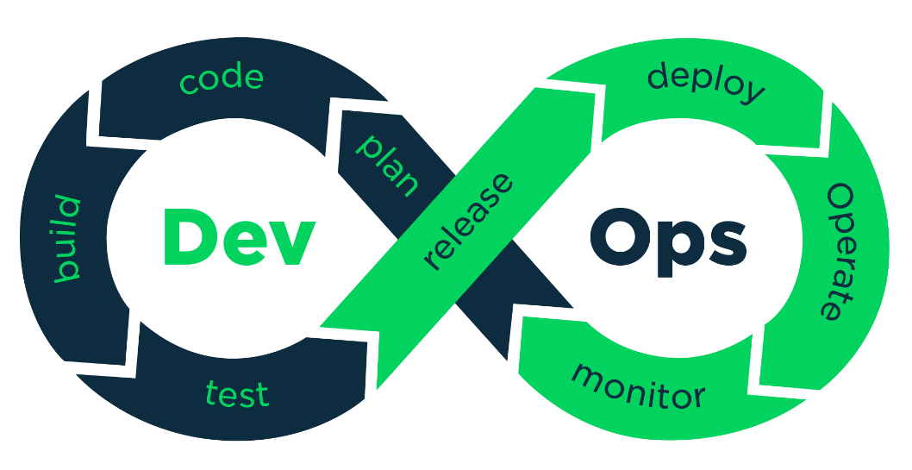
DevOps 概述
DevOps Summary
DevOps是一种方法论包含了一系列基本原则和实践,
强调各团队之间通过自动化的工具协作和沟通来,完成软件的生命周期管理
从而更快、更频繁地交付更稳定的软件。
基础架构即代码
像处理代码那样考虑和处理有关基础架构的概念，
通过机器可处理的定义文件或脚本对其进行的配置
持续集成/交付
帮助团队在任何时间,以更快、更高频率、进行软件的构建、测试和发布的方法
跨部门协作
开发者和运维人员必须定期进行密切的合作

Slide 10
PPT模板下载：www.1ppt.com/moban/ 行业PPT模板：www.1ppt.com/hangye/
节日PPT模板：www.1ppt.com/jieri/ PPT素材下载：www.1ppt.com/sucai/
PPT背景图片：www.1ppt.com/beijing/ PPT图表下载：www.1ppt.com/tubiao/
优秀PPT下载：www.1ppt.com/xiazai/ PPT教程： www.1ppt.com/powerpoint/
Word教程： www.1ppt.com/word/ Excel教程：www.1ppt.com/excel/
资料下载：www.1ppt.com/ziliao/ PPT课件下载：www.1ppt.com/kejian/
范文下载：www.1ppt.com/fanwen/ 试卷下载：www.1ppt.com/shiti/
教案下载：www.1ppt.com/jiaoan/ PPT论坛：www.1ppt.cn
基础架构即代码
Infrastructure as Code
代码开发和审阅，版本控制工具、代码合并工具
通过测试和结果确定绩效的工具
变更管理、发布审批、发布自动化
应用程序性能监视、最终用户体验
编码
构建
测试
打包
发布
配置
监控
持续集成工具、构建状态统计工具
成品仓库、
应用程序
部署前暂存
基础架构配置和部署，基础架构即代码工具

Slide 11

PPT模板下载：www.1ppt.com/moban/ 行业PPT模板：www.1ppt.com/hangye/
节日PPT模板：www.1ppt.com/jieri/ PPT素材下载：www.1ppt.com/sucai/
PPT背景图片：www.1ppt.com/beijing/ PPT图表下载：www.1ppt.com/tubiao/
优秀PPT下载：www.1ppt.com/xiazai/ PPT教程： www.1ppt.com/powerpoint/
Word教程： www.1ppt.com/word/ Excel教程：www.1ppt.com/excel/
资料下载：www.1ppt.com/ziliao/ PPT课件下载：www.1ppt.com/kejian/
范文下载：www.1ppt.com/fanwen/ 试卷下载：www.1ppt.com/shiti/
教案下载：www.1ppt.com/jiaoan/ PPT论坛：www.1ppt.cn
基础架构即代码
Infrastructure as Code
简化部署过程
01
开发人员便捷创建生产部署环境，调试部署上线
理解并掌握系统与部署环境关系
提升部署效率
02
整个部署过程自动化运行,大大缩短部署耗时,以及部署认为错误
快速容错/恢复
03
全链路监控所有系统的运行情况,自动恢复错误系统

Slide 12


持续集成/交付
Continuous Delivery
度量一切
收集分析系统运行数据,工作流数据,业务数据,用户行为数据
化繁为简
拆解复杂任务,多次部署
快速反馈
频繁部署检测进度,建立反馈回路,提高反馈频率,快速修正
零停机部署
功能开关,蓝/绿部署,金丝雀发布,A/B Test

Slide 13
跨部门协作
Culture of Collaboration
1
更新流程
运维给出自己的非功能需求，就如同业务用户给出自己的功能需求一样,
运维应该持续提供反馈和非功能测试规范
2
共享工具
共享生产环境工具
例如:日志和监视日志等
协作
3
跨部门协作
开发者和运维人员必须定期进行密切的合作

Slide 14
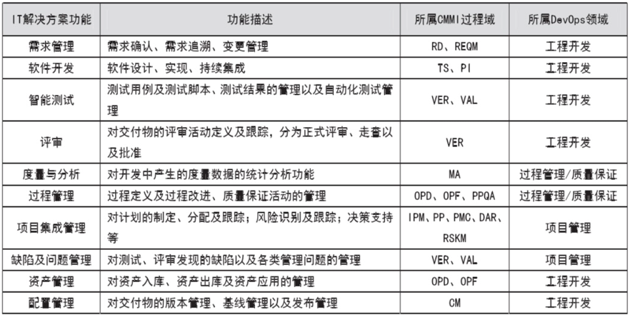
CMMI VS DevOps
CMMI VS DevOps

Slide 15
03
2018 DevOps process display
2018
电商DevOps流程展示

Slide 16
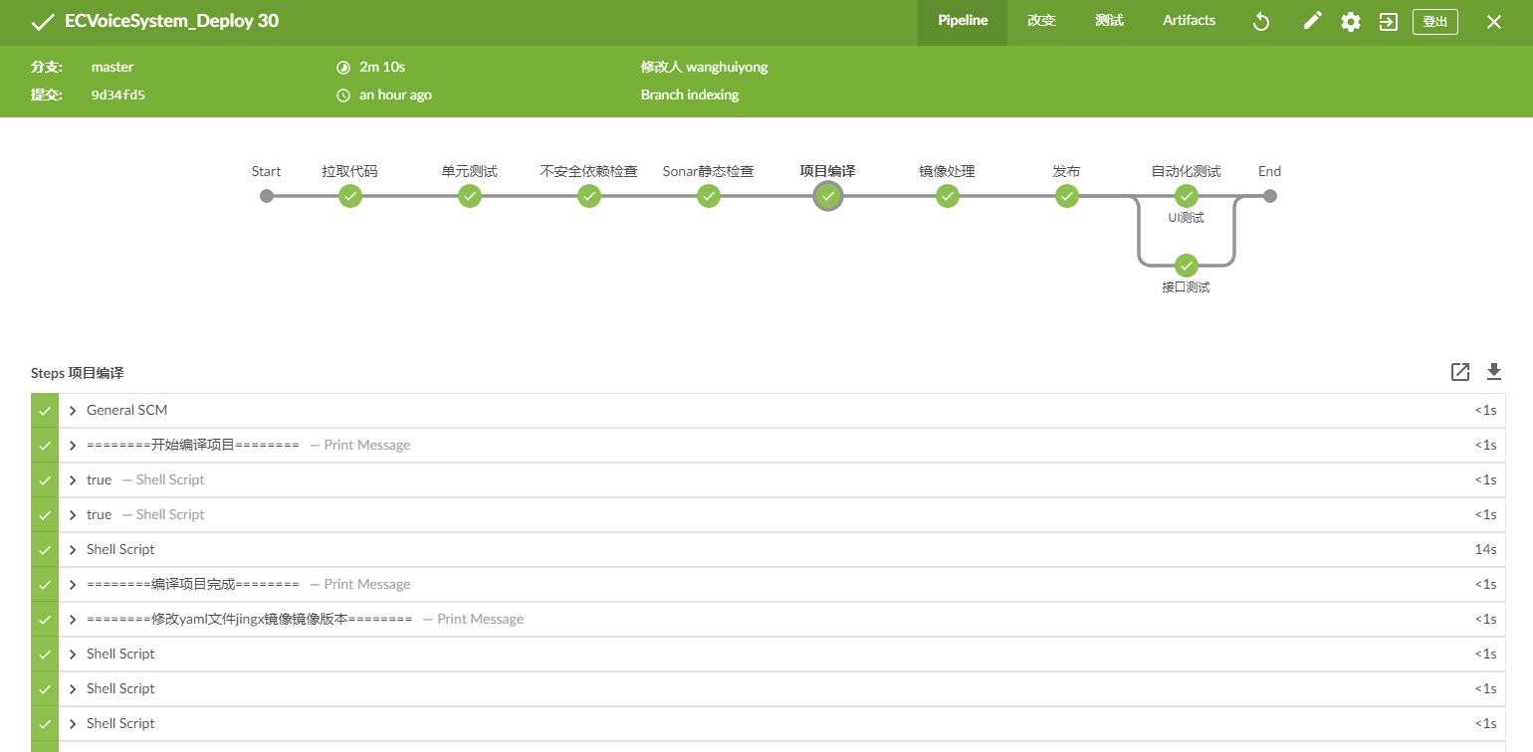
主工作流程
Main workflow
Gitlab管理代码
要求单元测试通过率
提高项目质量
规避不安全引用
自动化编译部署
缩短发布部署时间
减少人为出错
覆盖核心业务测试
节省测试时间
自动检测编码规范
提高代码质量

Slide 17
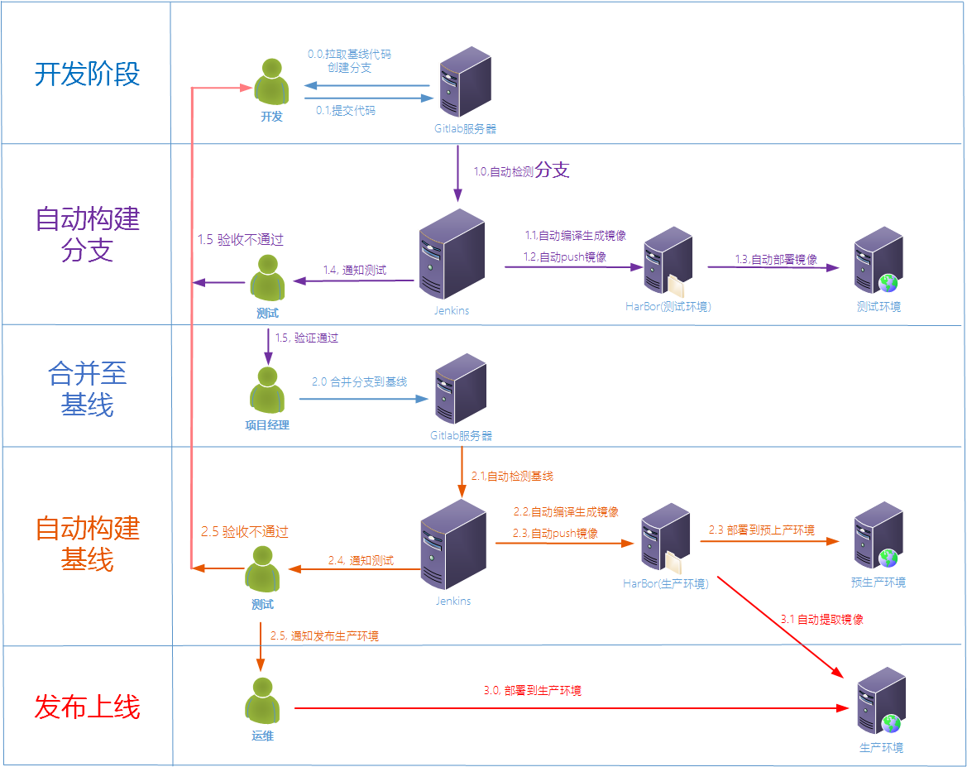

Slide 18

主工作流程 视频展示
Main workflow display
电商DevOps 流程
网络监控+报警
手动/自动扩容

Slide 19


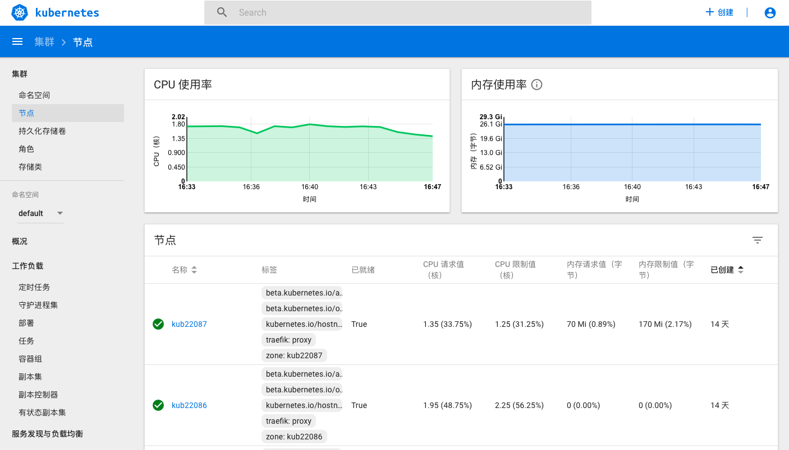
Kubernetes 控制台

Slide 20
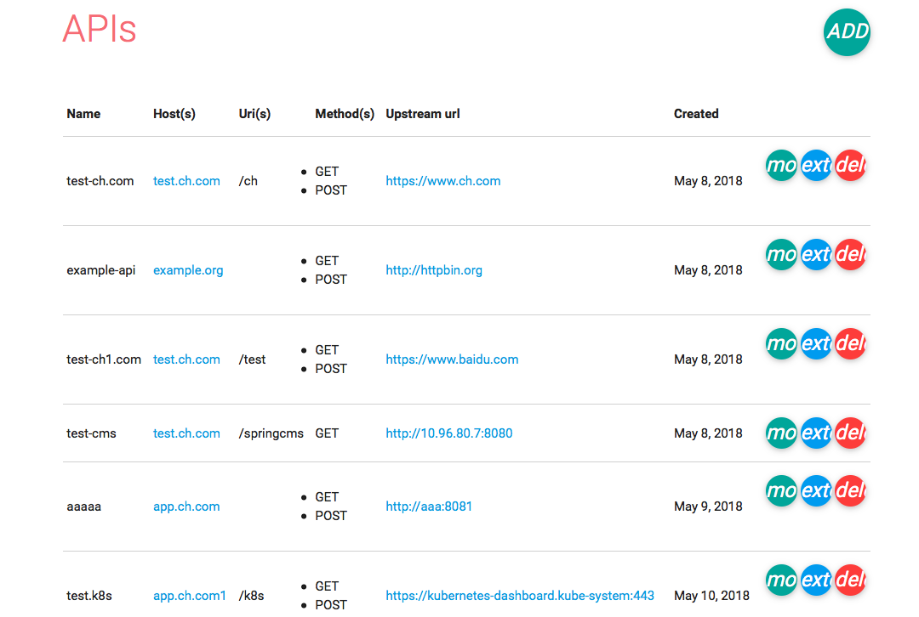
微服务网关

Slide 21
微服务网关内部架构图
监控/日志
安全策略模块
网关管理控制台
反向代理
授权/认证
缓存
业务组合服务层
业务微服务集群

Slide 22
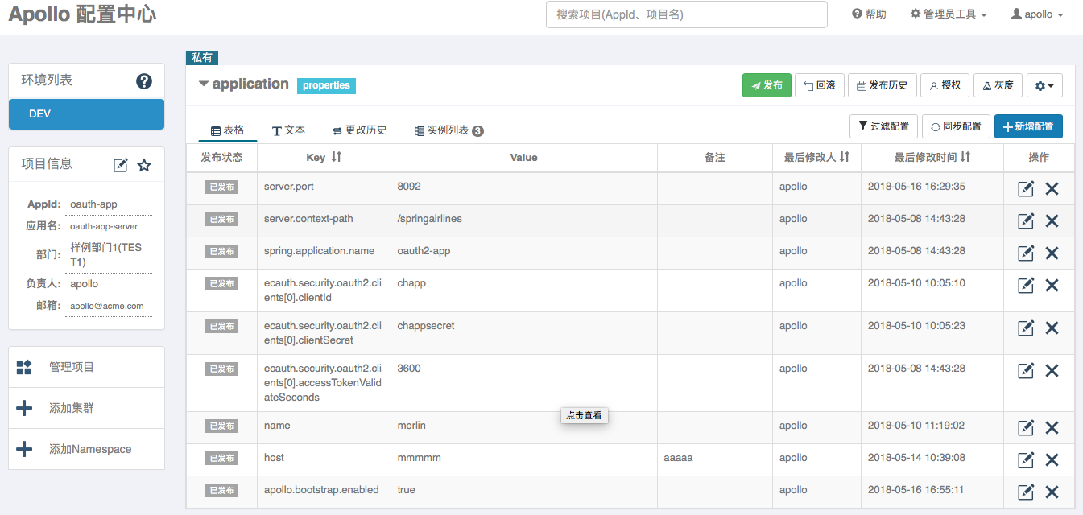
配置管理

Slide 23
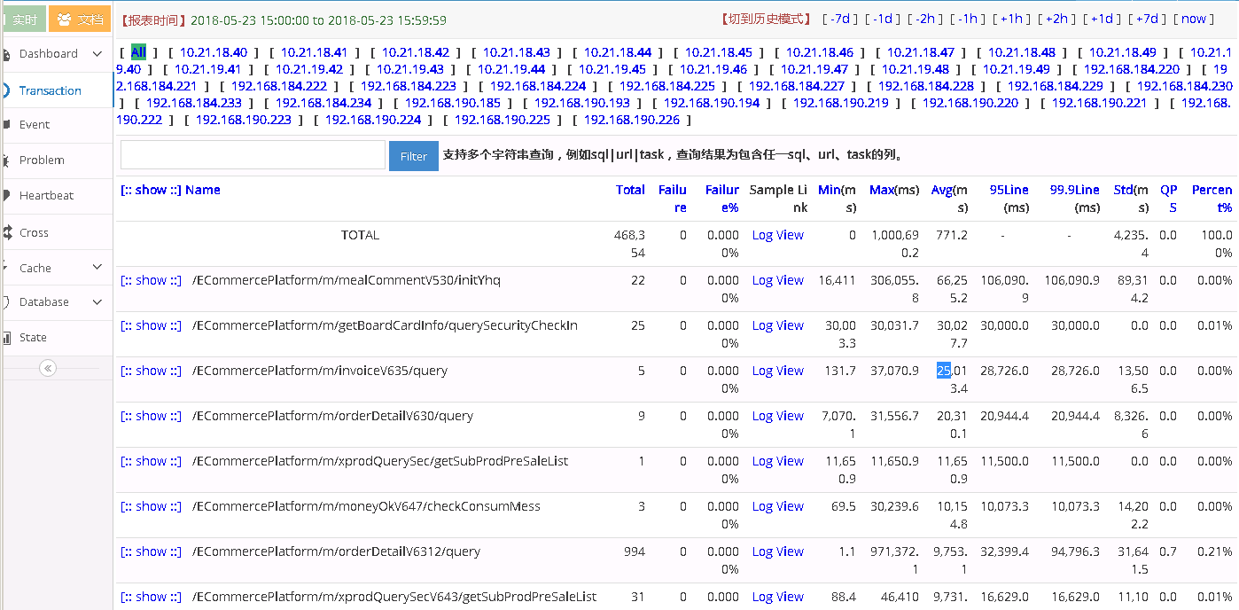
接口监控

Slide 24
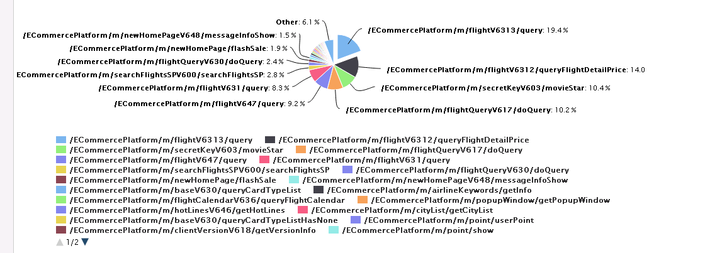
接口监控

Slide 25
04
2018 DevOps Technology Overview
2018
DevOps技术简介

Slide 26
容器技术
Container technology
VM
VM
Docker
Docker
Tomcat
Tomcat
Tomcat
EC
EC
EC
Docker
Tomcat
。。。。。
EC

Slide 27

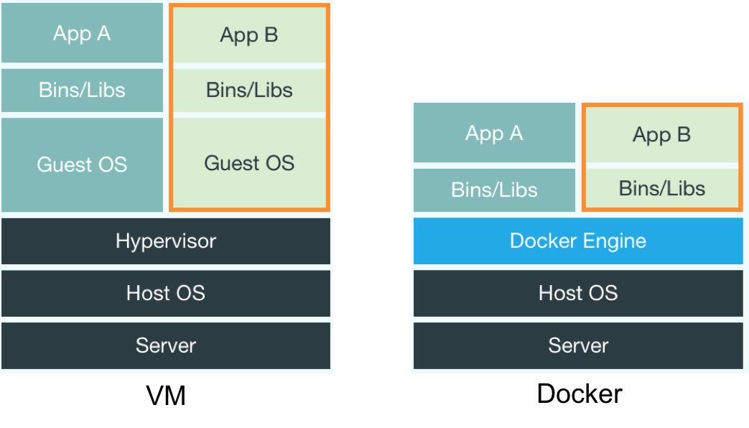
容器技术
Container technology
VM/服务器

Slide 28

Kubernetes 部署架构图
Salve Node
Kubelet
Kuber Proxy
Docker Daemon
Master Node
Kubelet
Kuber Proxy
Docker Daemon
Salve Node
Kubelet
Kuber Proxy
Docker Daemon
Scheduler
Controller Manager
API Server
Etcd
Salve Node
Kubelet
Kuber Proxy
Docker Daemon

Slide 29
移动后台逻辑架构图
App
Web控制台
机房
LBS
VM
VM
VM
VM
VM
tomcat
tomcat
tomcat
tomcat
tomcat
EC
EC
EC
EC
EC
VM
VM
VM
VM
外部系统
Redis -Master
Redis -Salve
MySQL
FTP

Slide 30
Kubernetes容器化逻辑架构图
网关集群
VM salve
VM salve
VM salve
Docker
Docker
Docker
微服务网关
微服务网关
微服务网关
VM Kubernetes
业务微服务集群
VM salve
VM salve
Master
Master
Docker
Docker
Docker
Docker
Docker
Docker
业务系统A
业务系统B
业务系统C
业务系统D
业务系统E
业务系统F
Master
服务治理
VM salve
VM salve
Docker
Docker
Docker
Docker
Docker
Docker
配置中心
消息队列
链路监控
缓存组件
数据库
日志收集分析

Slide 31
05
2018 Future
2018
未来计划

Slide 32
未来演进方向
Future
全公司逐步推广
电商逐步推广
全公司推广,让更太多系统,项目组收益
2019年6月开始
更多维度度量
电商研发处试点,测试,验证
收集分析效果，反馈改进
继续优化
逐步完善功能
更精确,更多维度度量系统运行情况以及运行效果
2018年12月开始
逐步完善软件功能和更新流程
增加安全性,可追责性

Slide 33
谢
观
看
谢

Slide 34
前端 app
EC
新
app.ch.com
gaia.ch.com

